Slide 1
2D게임프로그래밍
최종 발표
2022184016 민규동

Slide 2
개발 현황
1주차 | 배경과 캐릭터 이동 구현 | 100%
 | 캐릭터8방향 RUN,IDLE
2주차 | 시작화면, 마을 구현 | 100%
 | 시작화면,인트로,마을,NPC대화 구현
3주차 | 스테이지15개 기본공격 구현 | 100%
4주차 | 스킬 구현, 적 구현 | 100%
 | 스킬 11종, 적10개
5주차 | 레벨업 시스템 기술 진화 구현 | 100%
 | 레벨업을 통한 스킬포인트 획득으로 스킬 습득
6주차 | 보스 구현 (롱스톤, 리자몽) | 100%
 | 보스룸 입장 시 컷신 추가
7주차 | 게임 스토리 및 퀘스트 구현 | 100%
8주차 | 캐릭터 선택 구현 | 100%
 | 처음부터 캐릭터를 변경할 수 있도록 수정
9주차 | 게임 밸런스 조절 및 버그 수정 | 100%
 | 배경음악 추가

Slide 3
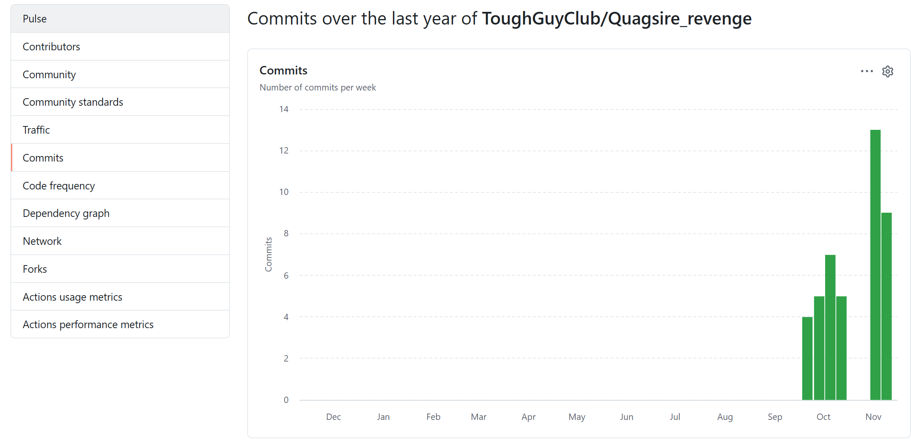
Commits

Slide 4
변경 사항
기술 슬롯 변화
1슬롯 : 광선류 기술
2슬롯 : 방어 기술
1슬롯 : 광선류 기술
2슬롯 : 방어 기술
3슬롯 : 공격적인 기술
4슬롯 : 자동 타겟팅 기술

Slide 5





스테이지 구성

Slide 6
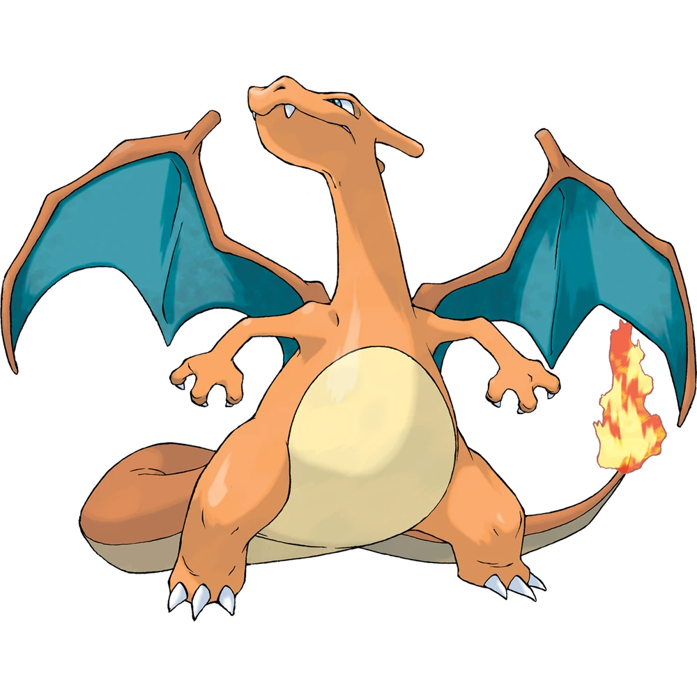

변경 사항

